Slide 1
GRUPO 4
Conceito geral do projeto
AUTORES
O que temos por agora
Aline A.
O que ainda temos que fazer
Daphinne B.
Gabryel S.
Hadassa A.
Maria S.
Renato S.

Slide 2
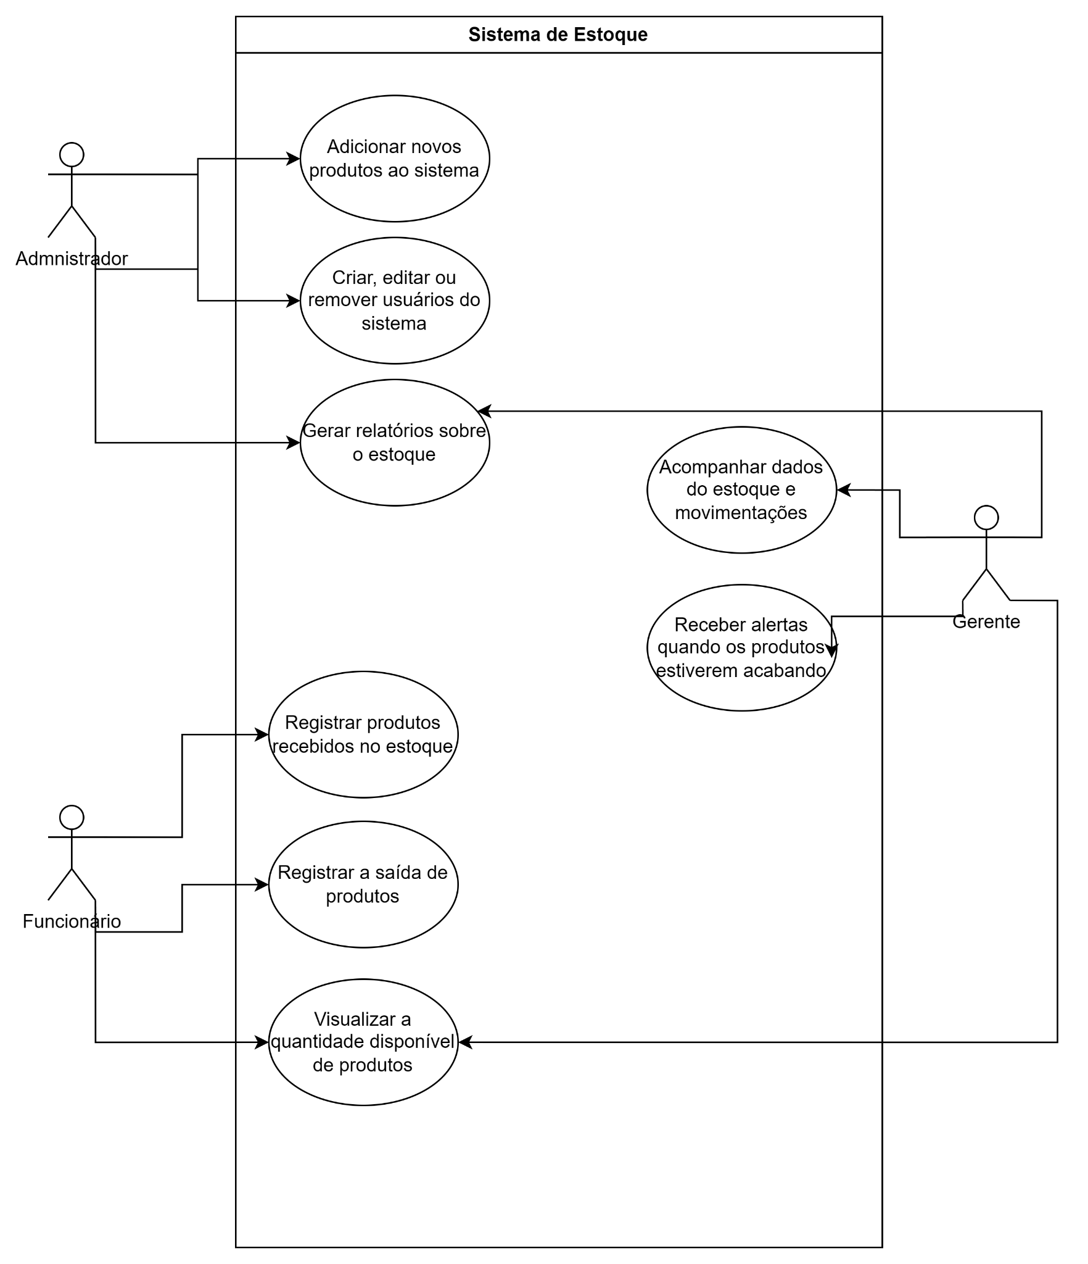
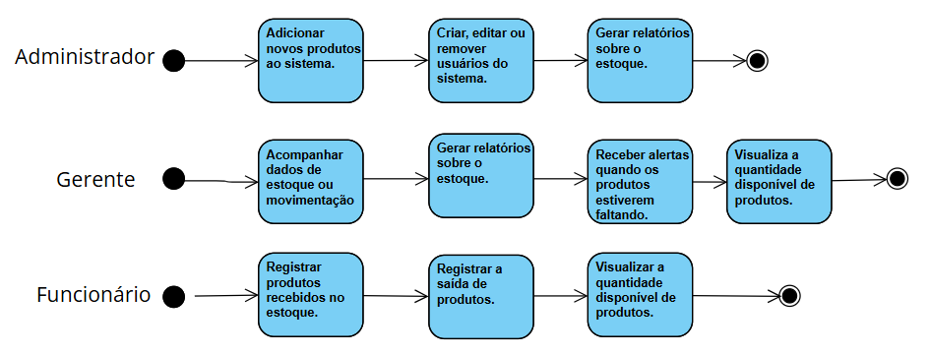
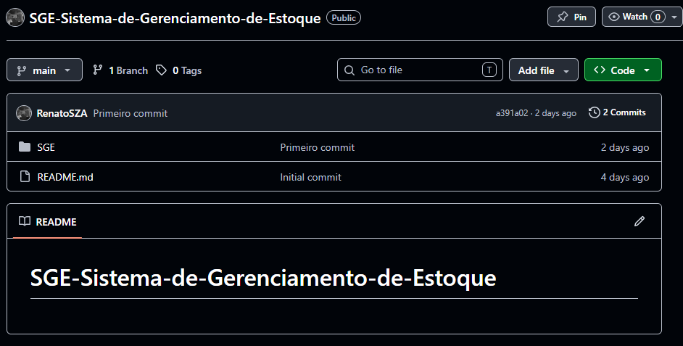
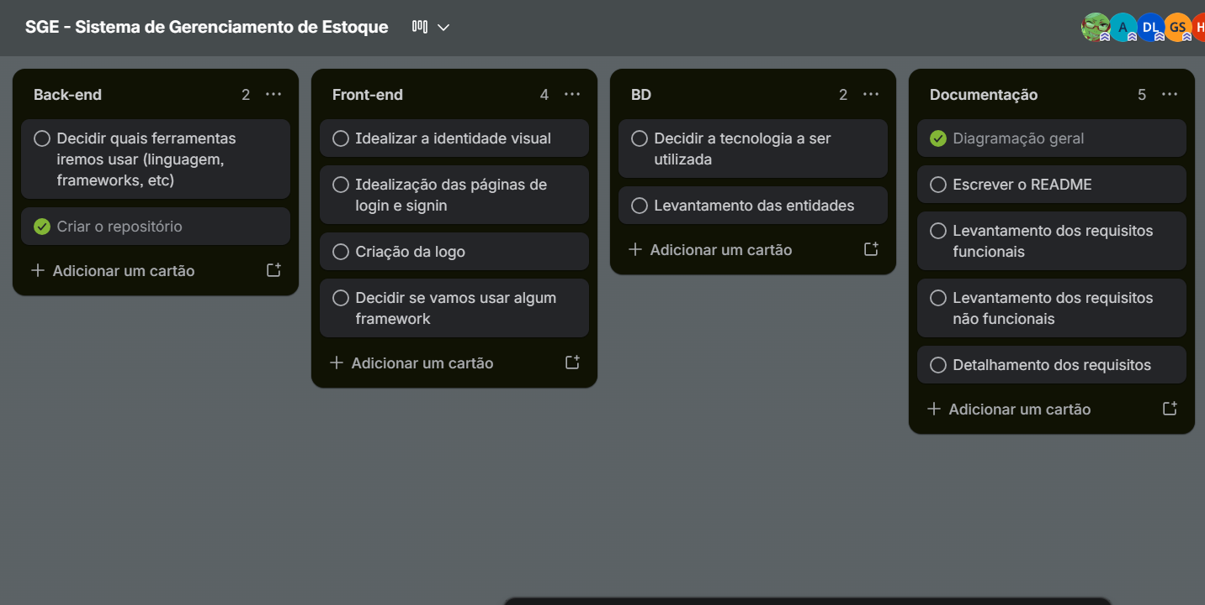

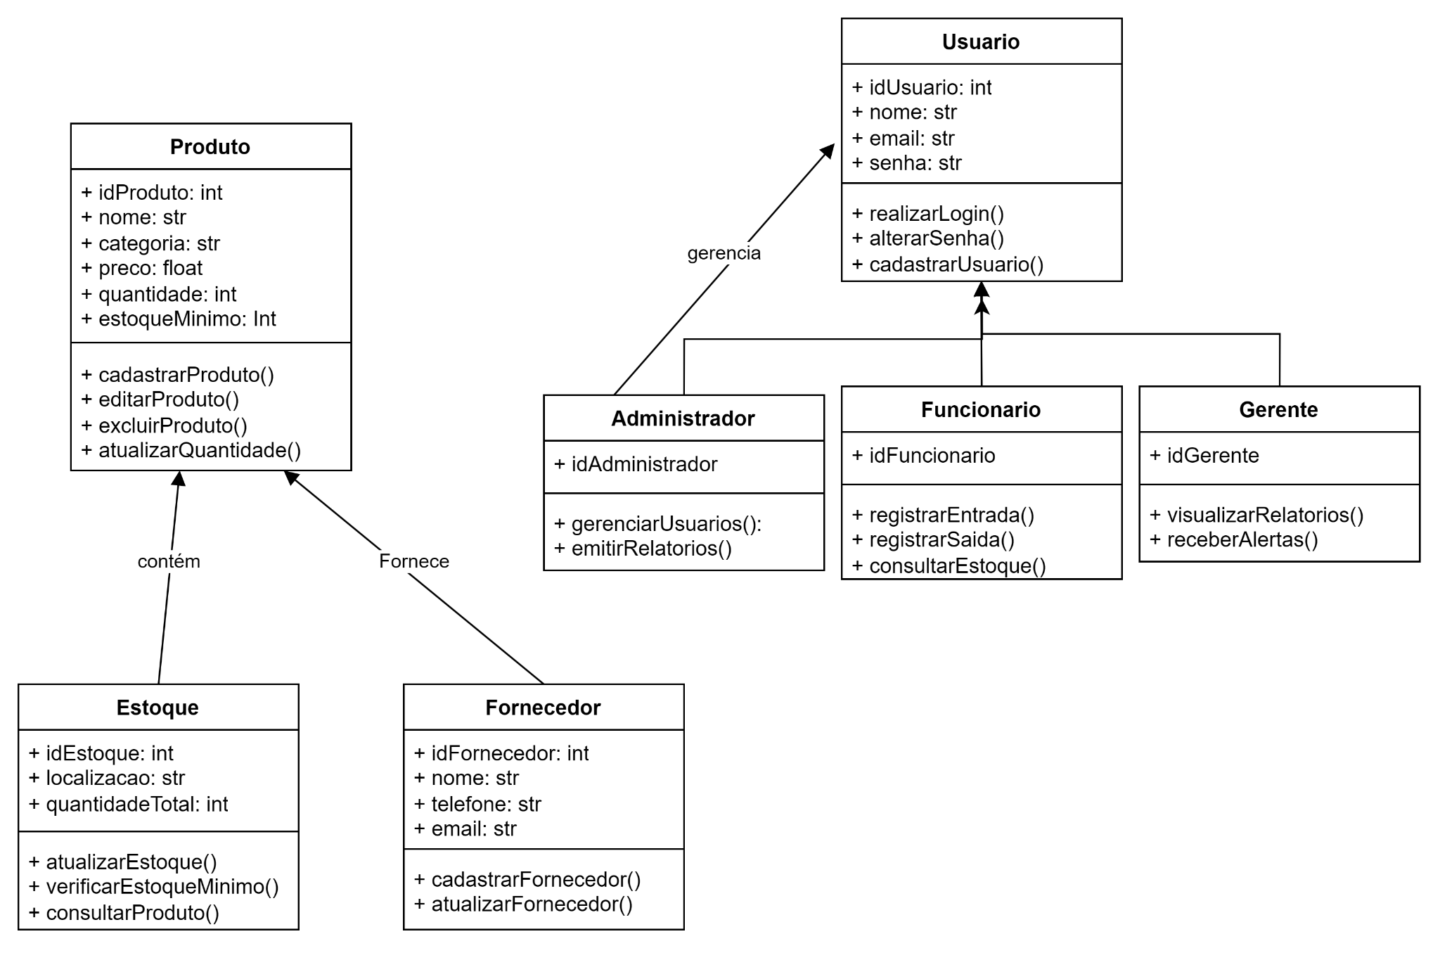
SGE
SGE
SGE
DO QUE SE TRATA?
O QUE JÁ TEMOS?
Sistema de Gerenciamento de Estoque
Sistema de Gerenciamento de Estoque
Sistema de Gerenciamento de Estoque
DIAGRAMAÇÃO
O QUE AINDA TEMOS QUE FAZER?
Tabela de Conteúdos
Repositório no GitHub
O desenvolvimento do sistema busca melhor organização e maior controle sobre o fluxo de mercadorias e produtos do estoque, em especial os dados referentes à entrada, saída, armazenamento e níveis de reposição de itens. Tendo em vista o grande quantitativo de mercadorias e a alta rotatividade de produtos no armazém, pode ocorrer uma superlotação de registros manuais, falhas de inventário e duplicidade de dados. Gerando desinteresse na equipe, gargalos operacionais e extrema dificuldade para gerir e consultar informações cruciais para a tomada de decisão..
Tabela de Conteúdos
Tabela de Conteúdos
Backlog utilizando o Trello
GRUPO 4
Conceito geral do projeto
Conceito geral do projeto
Conceito geral do projeto
Conceito geral do projeto
O que temos por agora
O que temos por agora
O que temos por agora
AUTORES
O que temos por agora
O que ainda temos que fazer
Diagrama de atividade
Aline A.
O que ainda temos que fazer
O que ainda temos que fazer
O que ainda temos que fazer
Daphinne B.
Diagramação do sistema
Diagramação do sistema
Gabryel S.
Diagramação do sistema
Hadassa A.
Maria S.
Renato S.
Diagrama de classes
Caso de uso

Slide 3
SGE
Sistema de Gerenciamento de Estoque
Tabela de Conteúdos
Conceito geral do projeto
O que temos por agora
O que ainda temos que fazer
Diagramação do sistema
SGE
DO QUE SE TRATA?
O QUE JÁ TEMOS?
Sistema de Gerenciamento de Estoque
DIAGRAMAÇÃO
O QUE AINDA TEMOS QUE FAZER?
Tabela de Conteúdos
Repositório no GitHub
O desenvolvimento do sistema busca melhor organização e maior controle sobre o fluxo de mercadorias e produtos do estoque, em especial os dados referentes à entrada, saída, armazenamento e níveis de reposição de itens. Tendo em vista o grande quantitativo de mercadorias e a alta rotatividade de produtos no armazém, pode ocorrer uma superlotação de registros manuais, falhas de inventário e duplicidade de dados. Gerando desinteresse na equipe, gargalos operacionais e extrema dificuldade para gerir e consultar informações cruciais para a tomada de decisão..
Backlog utilizando o Trello
Conceito geral do projeto
O que temos por agora
O que ainda temos que fazer
Diagrama de atividade
Diagramação do sistema
Diagrama de classes
Caso de uso
GRUPO 4
Conceito geral do projeto
AUTORES
O que temos por agora
Aline A.
O que ainda temos que fazer
Daphinne B.
Gabryel S.
Hadassa A.
Maria S.
Renato S.

Slide 4
SGE
DO QUE SE TRATA?
O desenvolvimento do sistema busca melhor organização e maior controle sobre o fluxo de mercadorias e produtos do estoque, em especial os dados referentes à entrada, saída, armazenamento e níveis de reposição de itens. Tendo em vista o grande quantitativo de mercadorias e a alta rotatividade de produtos no armazém, pode ocorrer uma superlotação de registros manuais, falhas de inventário e duplicidade de dados. Gerando desinteresse na equipe, gargalos operacionais e extrema dificuldade para gerir e consultar informações cruciais para a tomada de decisão..
Sistema de Gerenciamento de Estoque
Tabela de Conteúdos
Conceito geral do projeto
O que temos por agora
O que ainda temos que fazer
Diagramação do sistema
SGE
DO QUE SE TRATA?
O QUE JÁ TEMOS?
DIAGRAMAÇÃO
O QUE AINDA TEMOS QUE FAZER?
Repositório no GitHub
O desenvolvimento do sistema busca melhor organização e maior controle sobre o fluxo de mercadorias e produtos do estoque, em especial os dados referentes à entrada, saída, armazenamento e níveis de reposição de itens. Tendo em vista o grande quantitativo de mercadorias e a alta rotatividade de produtos no armazém, pode ocorrer uma superlotação de registros manuais, falhas de inventário e duplicidade de dados. Gerando desinteresse na equipe, gargalos operacionais e extrema dificuldade para gerir e consultar informações cruciais para a tomada de decisão..
Backlog utilizando o Trello
Sistema de Gerenciamento de Estoque
Tabela de Conteúdos
Diagrama de atividade
Conceito geral do projeto
O que temos por agora
O que ainda temos que fazer
Diagramação do sistema
Diagrama de classes
Caso de uso

Slide 5
DO QUE SE TRATA?
O QUE JÁ TEMOS?
Repositório no GitHub
O desenvolvimento do sistema busca melhor organização e maior controle sobre o fluxo de mercadorias e produtos do estoque, em especial os dados referentes à entrada, saída, armazenamento e níveis de reposição de itens. Tendo em vista o grande quantitativo de mercadorias e a alta rotatividade de produtos no armazém, pode ocorrer uma superlotação de registros manuais, falhas de inventário e duplicidade de dados. Gerando desinteresse na equipe, gargalos operacionais e extrema dificuldade para gerir e consultar informações cruciais para a tomada de decisão..
SGE
O QUE JÁ TEMOS?
DIAGRAMAÇÃO
O QUE AINDA TEMOS QUE FAZER?
Repositório no GitHub
Backlog utilizando o Trello
DO QUE SE TRATA?
Sistema de Gerenciamento de Estoque
O desenvolvimento do sistema busca melhor organização e maior controle sobre o fluxo de mercadorias e produtos do estoque, em especial os dados referentes à entrada, saída, armazenamento e níveis de reposição de itens. Tendo em vista o grande quantitativo de mercadorias e a alta rotatividade de produtos no armazém, pode ocorrer uma superlotação de registros manuais, falhas de inventário e duplicidade de dados. Gerando desinteresse na equipe, gargalos operacionais e extrema dificuldade para gerir e consultar informações cruciais para a tomada de decisão..
Tabela de Conteúdos
Diagrama de atividade
Conceito geral do projeto
O que temos por agora
O que ainda temos que fazer
Diagramação do sistema
Diagrama de classes
Caso de uso

Slide 6
O QUE AINDA TEMOS QUE FAZER?
O QUE JÁ TEMOS?
Backlog utilizando o Trello
Repositório no GitHub
SGE
DIAGRAMAÇÃO
O QUE AINDA TEMOS QUE FAZER?
Backlog utilizando o Trello
DO QUE SE TRATA?
O QUE JÁ TEMOS?
Sistema de Gerenciamento de Estoque
Repositório no GitHub
O desenvolvimento do sistema busca melhor organização e maior controle sobre o fluxo de mercadorias e produtos do estoque, em especial os dados referentes à entrada, saída, armazenamento e níveis de reposição de itens. Tendo em vista o grande quantitativo de mercadorias e a alta rotatividade de produtos no armazém, pode ocorrer uma superlotação de registros manuais, falhas de inventário e duplicidade de dados. Gerando desinteresse na equipe, gargalos operacionais e extrema dificuldade para gerir e consultar informações cruciais para a tomada de decisão..
Tabela de Conteúdos
Diagrama de atividade
Conceito geral do projeto
O que temos por agora
O que ainda temos que fazer
Diagramação do sistema
Diagrama de classes
Caso de uso

Slide 7

O QUE AINDA TEMOS QUE FAZER?
Backlog utilizando o Trello
SGE
DIAGRAMAÇÃO
DO QUE SE TRATA?
O QUE JÁ TEMOS?
Sistema de Gerenciamento de Estoque
O QUE AINDA TEMOS QUE FAZER?
AGRADECEMOS
Repositório no GitHub
O desenvolvimento do sistema busca melhor organização e maior controle sobre o fluxo de mercadorias e produtos do estoque, em especial os dados referentes à entrada, saída, armazenamento e níveis de reposição de itens. Tendo em vista o grande quantitativo de mercadorias e a alta rotatividade de produtos no armazém, pode ocorrer uma superlotação de registros manuais, falhas de inventário e duplicidade de dados. Gerando desinteresse na equipe, gargalos operacionais e extrema dificuldade para gerir e consultar informações cruciais para a tomada de decisão..
pela
Tabela de Conteúdos
Backlog utilizando o Trello
Diagrama de atividade
ATENÇÃO
Conceito geral do projeto
O que temos por agora
O que ainda temos que fazer
Diagramação do sistema
Diagrama de classes
Caso de uso

Slide 8
O QUE AINDA TEMOS QUE FAZER?
Backlog utilizando o Trello
SGE
DIAGRAMAÇÃO
DO QUE SE TRATA?
O QUE JÁ TEMOS?
Sistema de Gerenciamento de Estoque
O QUE AINDA TEMOS QUE FAZER?
AGRADECEMOS
Repositório no GitHub
O desenvolvimento do sistema busca melhor organização e maior controle sobre o fluxo de mercadorias e produtos do estoque, em especial os dados referentes à entrada, saída, armazenamento e níveis de reposição de itens. Tendo em vista o grande quantitativo de mercadorias e a alta rotatividade de produtos no armazém, pode ocorrer uma superlotação de registros manuais, falhas de inventário e duplicidade de dados. Gerando desinteresse na equipe, gargalos operacionais e extrema dificuldade para gerir e consultar informações cruciais para a tomada de decisão..
pela
Tabela de Conteúdos
Backlog utilizando o Trello
Diagrama de atividade
ATENÇÃO
Conceito geral do projeto
O que temos por agora
O que ainda temos que fazer
Diagramação do sistema
Diagrama de classes
Caso de uso

